Slide 1


2025
Тема: Защита персональных данных
Выполнили:
Зиновьева В.Д., 4731204/50002
Николаева В.М., 4731204/50002
Пронина Т.Д., 4731204/50002
Институт биомедицинских систем и биотехнологий
УПРАВЛЕНИЕ ПО СВЯЗЯМ
С ОБЩЕСТВЕННОСТЬЮ СПБПУ

Slide 2
Актуальность
Устойчивый рост количества данных, собранных компаниями и государственными структурами, создает уникальные возможности, но также неизбежно порождает множество угроз, связанных с безопасностью и конфиденциальностью.
Нарушение личной безопасности может привести к утечкам персональной информации, финансовым потерям и даже к нарушениям прав человека.
Таким образом, защита персональных данных является одной из самых значимых и актуальных задач нашего времени.

Slide 3
Цель и задачи
Цель: осветить проблему защиты персональных данных и проанализировать существующие подходы к её решению
Задачи:
1) Рассмотреть понятие персональных данных и причины, по которым их нужно защищать
2) Изучить основные угрозы и риски, связанные с нарушением безопасности персональных данных.
3) Рассмотреть законодательные инициативы и международные стандарты, направленные на защиту данных.
4) Проанализировать существующие способы, помогающие защищать персональные данные.
5) Обсудить роли различных субъектов в этой сфере: государства, бизнеса и пользователей.

Slide 4
Персональные данные
Персональные данные — это любая информация, относящаяся к идентифицированному или поддающемуся идентификации лицу.
Зачем их защищать:
1) Конфиденциальность
2) Безопасность
3) Соблюдение законов

Slide 5
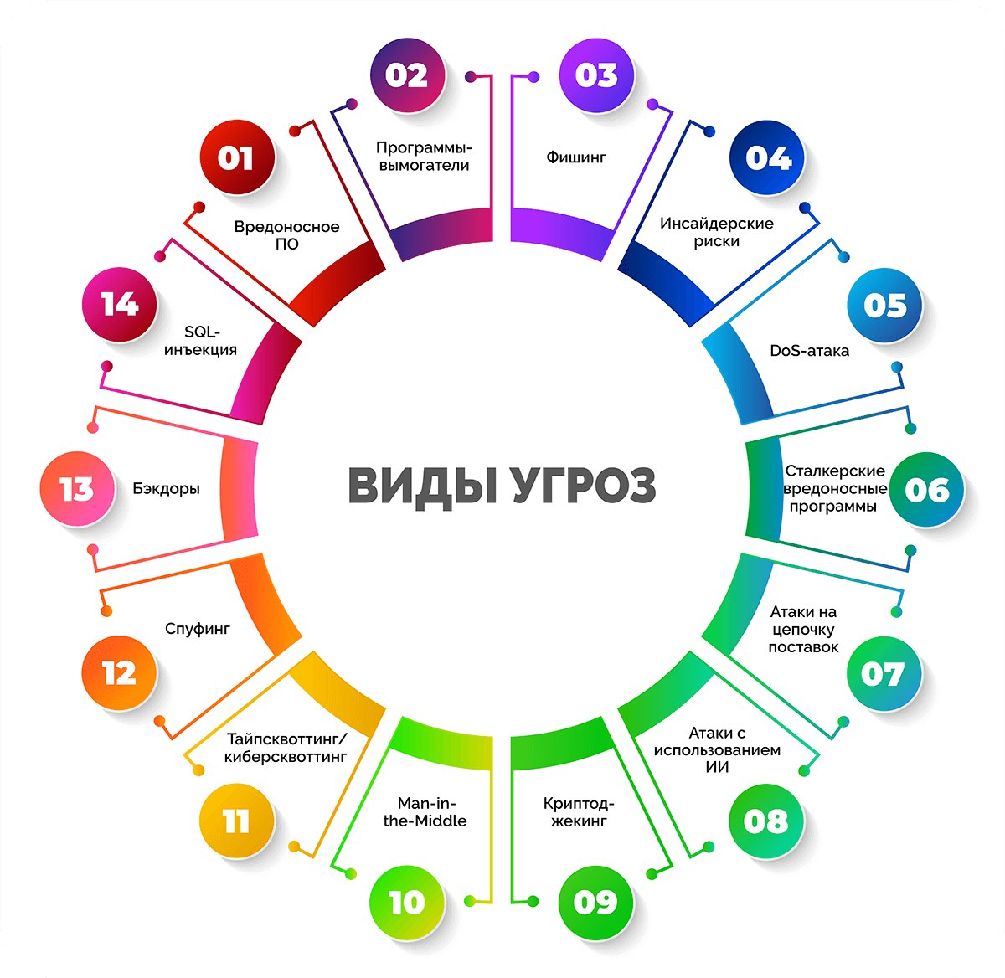
Угрозы и риски
1) Мошенничество
2) Фишинг
3) Вредоносное ПО
4) Небрежность
и другие
Рис.1 - Виды угроз, связанных с персональными данными

Slide 6
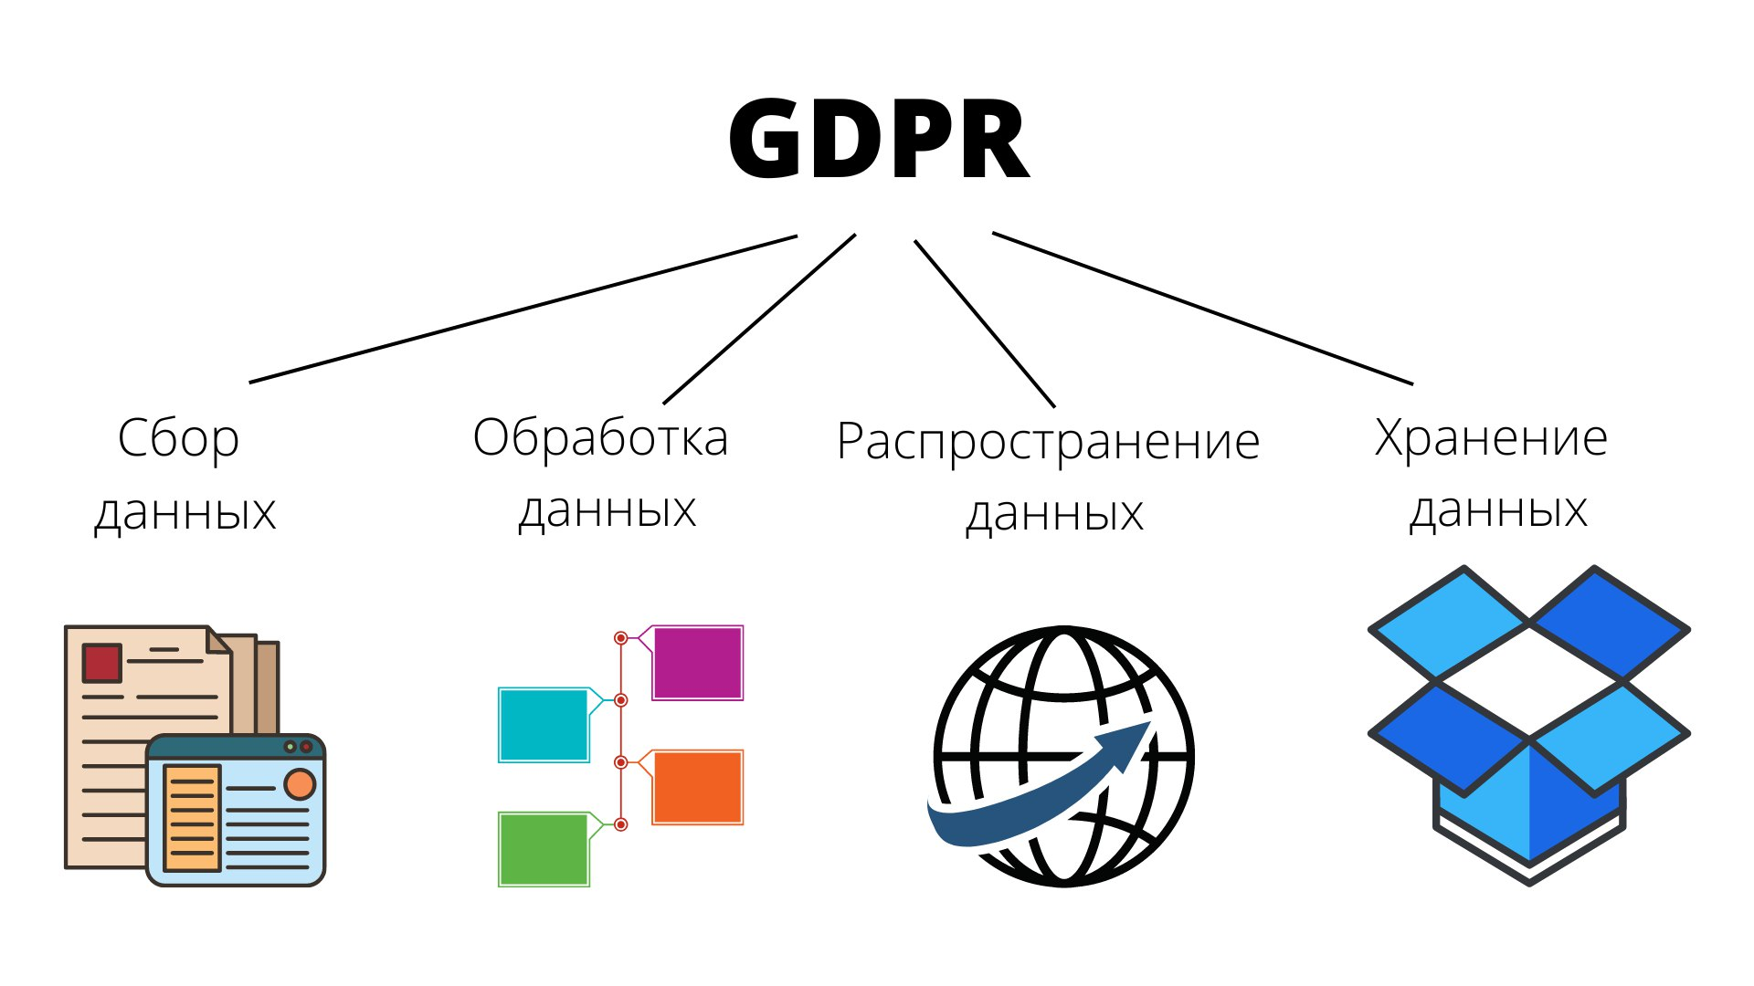
Законодательство и стандарты
Общий Регламент по Защите Данных (GDPR) в Европейском Союзе, который устанавливает строгие правила сбора и хранения персональной информации.
Российское законодательство в области защиты данных, включая ФЗ-152 «О персональных данных».
Рис.2 — Схема работы GDPR с персональными данными

Slide 7
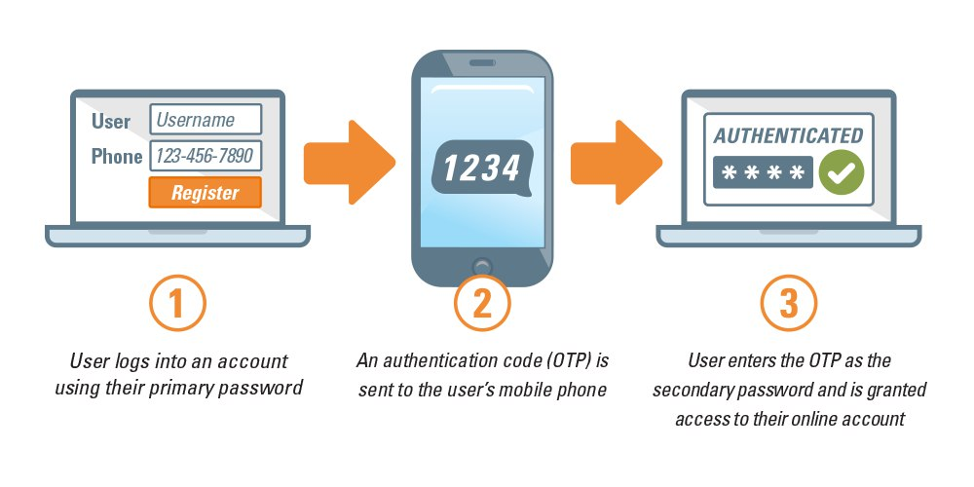
Способы защиты персональных данных
1) Шифрование
2) Двухфакторная аутентификация
3) Регулярное обновление паролей
4) Образование пользователей
Рис.3 — Принцип работы двухфакторной аутентификации

Slide 8
Роль различных субъектов в сфере защиты персональных данных
1) Государство, как регулятор, которое должно создавать и совершенствовать законодательство в области защиты данных.
2) Бизнес, который ответственен за реализацию мер безопасности и защиту данных клиентов.
3)Пользователи, которые должны быть проинформированы о своих правах и способах защиты собственных данных.

Slide 9
Выводы
В процессе работы:
1)Были рассмотрено понятие персональных данных и названы причины, по которым нужно защищать персональные данные
2) Были названы основные угрозы и риски, связанные с нарушением безопасности персональных данных.
3) Были рассмотрены примеры законодательных инициатив и международных стандартов, направленных на защиту данных.
4) Были представлены существующие способы для защиты персональные данные.
5) Были указаны роли различных субъектов в этой сфере: государства, бизнеса и пользователей.
Итог: Защита персональных данных — это необходимость, которая сохраняет нашу безопасность и приватность в быстро меняющемся цифровом мире. Как пользователи, мы должны быть осведомлены о рисках и активно применять меры по защите своей информации.

Slide 10

Студенты:
Зиновьева В.Д.
Николаева В.М.
Пронина Т.Д.
zinovieva.vd@edu.spbstu.ru
nikolaeva.vm@edu.spbstu.ru
pronina.td@edu.spbstu.ru

